Slide 1
Víz, ember, környezet, jövő A vízről felső tagozatosoknak „Élővizeink tisztaságának védelme, és a tudatos vízhasználatra nevelés a klímaváltozás korában”

Slide 3
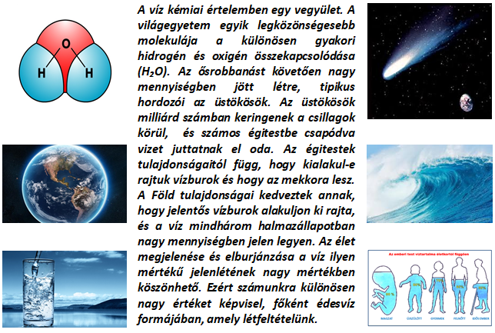
A VÍZ A TERMÉSZETBEN

Slide 4
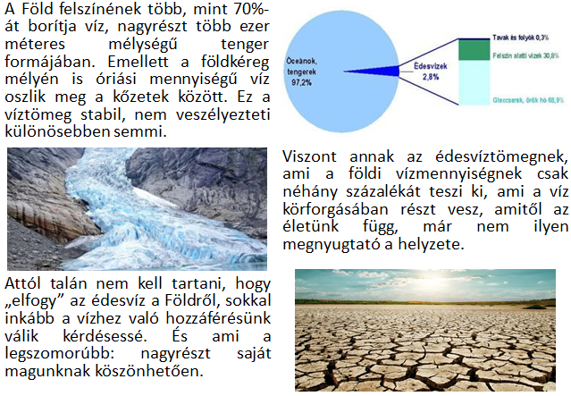
VESZÉLYBEN A VÍZ!

Slide 5
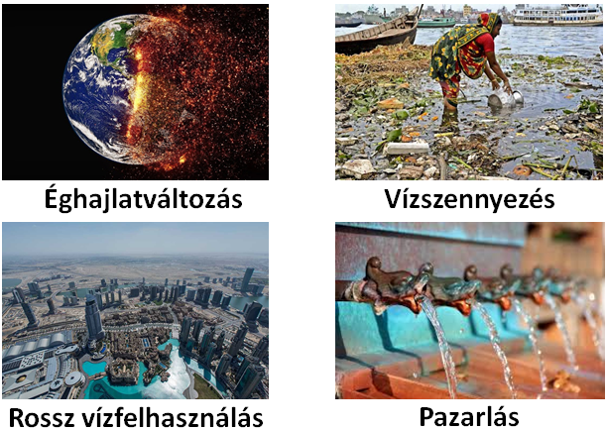
MIÉRT VAN VESZÉLYBEN A VÍZ?

Slide 6
VÍZFOGYASZTÁS

Slide 7
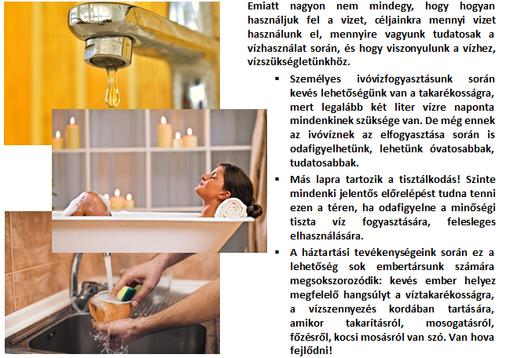
VÍZPAZARLÁS

Slide 8
VÍZVÁLSÁG

Slide 9
VÍZVÁLSÁG… ITTHON?!

Slide 10
VÍZVÁLSÁG… ITTHON!!

Slide 11
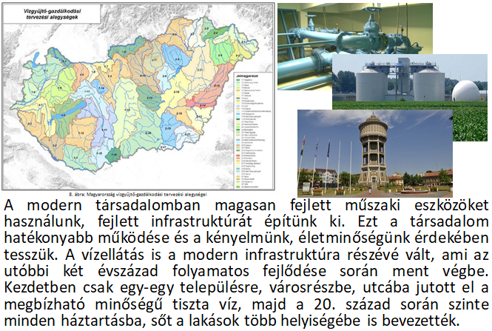
VÍZGAZDÁLKODÁS

Slide 12
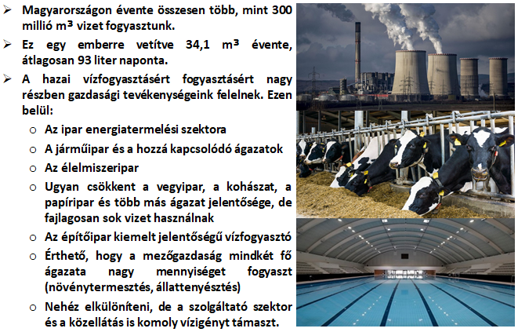
VÍZGAZDÁLKODÁS SZÁMOKBAN ÉS ÁGAZATOKBAN

Slide 13
A VÍZTAKARÉKOSSÁG LEHETŐSÉGEI

Slide 14
VÍZTAKARÉKOSSÁG OTTHON

Slide 15
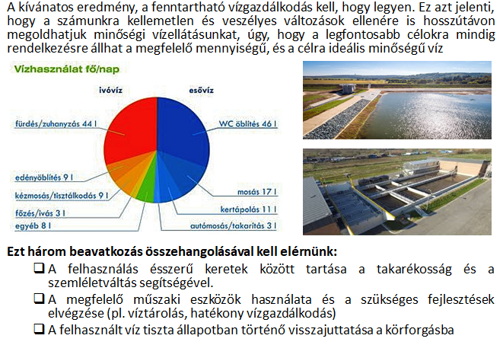
FENNTARTHATÓ VÍZGAZDÁLKODÁS

Slide 16
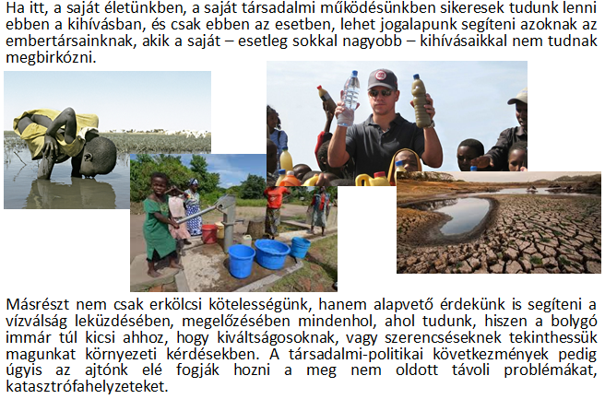
MIT TEHETÜNK A NAGYVILÁGBAN?

Slide 17
A KLÍMAVÁLTOZÁS HATÁSAI

Slide 18
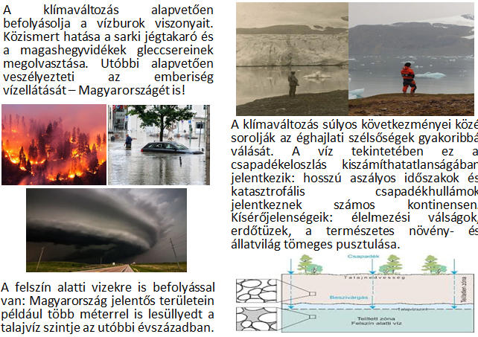
HOGYAN HAT A KLÍMAVÁLTOZÁS A VÍZRE?

Slide 19
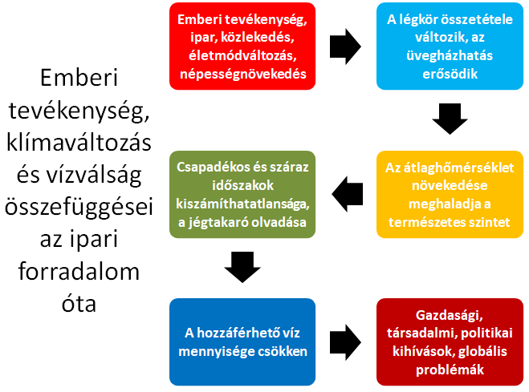
A KLÍMAVÁLTOZÁS ÖSSZEFÜGGÉSEI

Slide 20
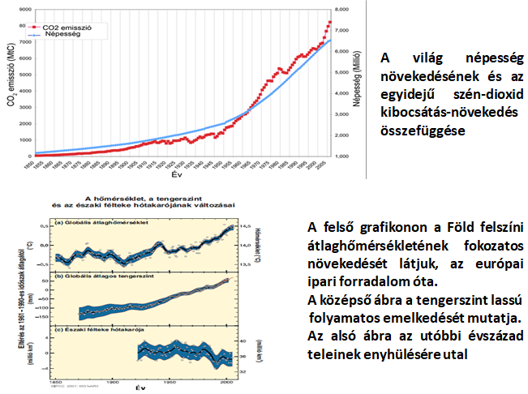
KLÍMAVÁLTOZÁS SZÁMOKBAN

Slide 21
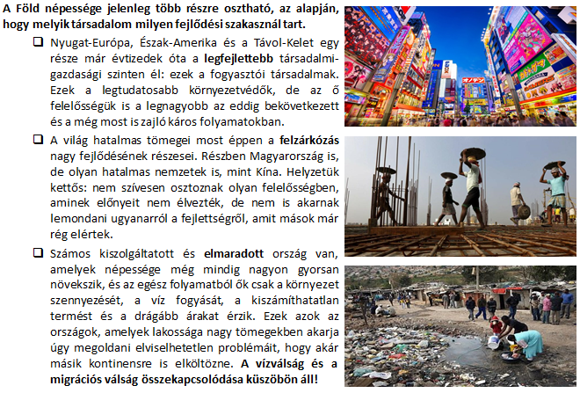
SÚLYOS KÖVETKEZMÉNYEK

Slide 22
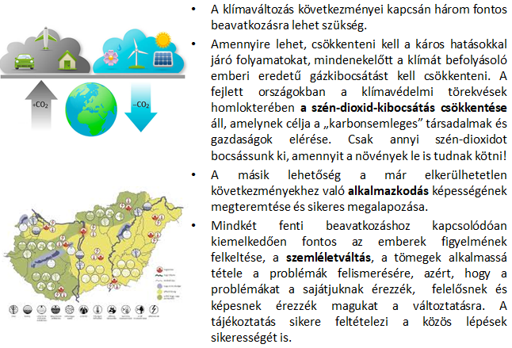
MIT TEHETÜNK?

Slide 23
VÁLASZOK A VÍZHIÁNYRA

Slide 24
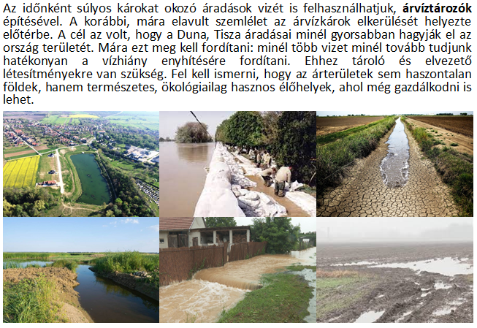
… MAGYARORSZÁGON

Slide 25
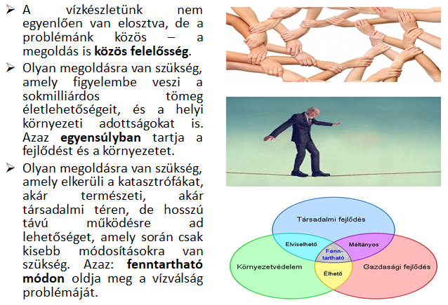
CÉLUNK: FELELŐSSÉG, EGYENSÚLY, FENNTARTHATÓSÁG

Slide 26
EGYÜTTMŰKÖDÉS!

Slide 28
KÖSZÖNÖM A FIGYELMET!

